Slide 1
Two-Ex (Expert Exchange)

Slide 2
소개
The ErrorKillers
팀장 강한별
엔지니어 이상은
팀원 이경준
팀원 곽윤철
팀원 하진우
팀원 심준호

Slide 3


기획의도
개인이 상품이 되어 자신의 전문 지식을 판매하고 LMS (학습관리시스템) 를 도입하여 편리한 학습진행

Slide 4

벤치마킹
목표
전문 서비스 알선
상품의 카테고리화
“서비스” 쇼핑몰

Slide 5
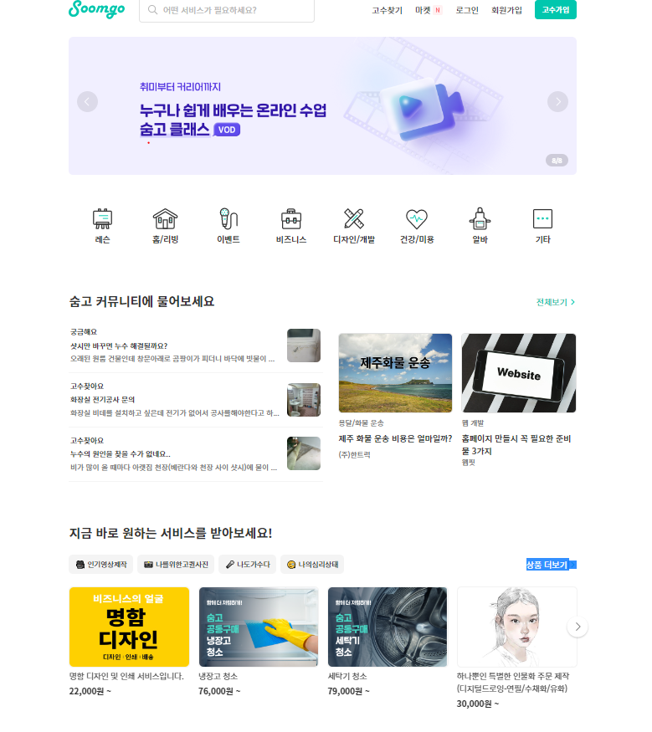

벤치마킹(Soomgo)
단순 학습목적 강의뿐만아니라
개인의 재능,노하우 판매

Slide 6
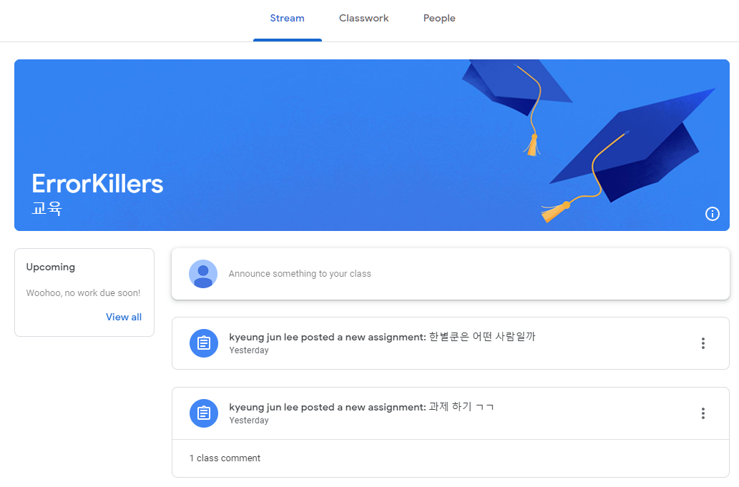
벤치마킹
목표
학습관리시스템
교사가 학생의 학습을 전산상으로 관리하는 시스템
출결관리
성적관리
과제부여

Slide 7
목차
1. 목표
2. 구현범위
3. 개발도구
4. 진행일정
5. 레이아웃

Slide 8
목표

Slide 9
목표 - 구현범위
전문 서비스 제공
전문 서비스 구매
학습관리서비스
구현범위 - 판매
판매자
구현범위 - 구매
구매자
구현범위 - 클래스룸
판매자 - 교사, 강사, 트레이너 등
구매자 - 학생, 트레이니 등
구현범위 - 공통
판매자, 구매자 공통

Slide 10
구현범위

Slide 11


구현범위 - 공통
소셜 로그인 api
회원가입, 탈퇴
로그인, 아웃
계정관련

Slide 12
구현범위 - 공통
쇼핑몰 마이페이지와 흡사
계정 정보 조회, 설정
내가 본, 찜한, 구매한 상품 조회
찜 목록
내 클래스룸
내 캘린더 - 구글 캘린더 api
마이페이지

Slide 13
구현범위 - 판매

Slide 14
판매 권한 획득
수정, 삭제
전체 시장 통계
계정 전환
상품 등록
상품 관리
INNER 조회
OUTER 조회
마이샵
새로운 상품
판매 인터페이스
매장 내부 통계

Slide 15
구현범위 - 구매

Slide 16
구현범위 - 구매
상품 조회
상품 결제
상품 리뷰
판매자 팔로우
판매자 마이샵 방문
찜 목록 추가
기타 상품 홍보
지도 API 사용 길찾기
카카오페이 api
신용카드
계좌 이체
별점
인기 판매자

Slide 17
구현범위 - 클래스룸
학습관리시스템

Slide 18
클래스룸
메인 메뉴 인터페이스
처음 접속 페이지
커리큘럼 - 현재 진도, 내 출석 현황
스케줄 - 캘린더 api
이벤트, 퀴즈 날짜, 과제 기한
대시보드

Slide 19
클래스룸
지도 api
현장 학습 위치 지정
길 찾기
채팅, 알림
대시보드

Slide 20
클래스룸
대시보드 상 구현
스프링 WebSocket 사용
1:1 채팅
전체 채팅
채팅

Slide 21
클래스룸
서비스 제공자가 관리
기한 지정 - 스케줄에 추가
파일첨부
평가 및 피드백
과제

Slide 22
클래스룸
서비스 제공자가 관리
시간 제한 지정
실수 방지용 재시작 / 제출 확정
복습용 오답노트 / 다시 풀기
자동채점 및 피드백
과제 - 퀴즈

Slide 23
개발도구

Slide 24
사용 하드웨어
코딩용 컴퓨터
메인 서버 컴퓨터
데이터베이스 컴퓨터
인텔 i5-4570 (2013년형)
8기가 램
인텔 i5-4570 (2013년형)
8기가 램
인텔 i5-4570 (2013년형)
8기가 램

Slide 25
사용 소프트웨어
운영체제
언어
툴
윈도우10
Java
Javascript
SQL
HTML5
CSS
Eclipse
Apache Tomcat, Spring
Ajax
Oracle, SQL Developer
HikariCP, MyBatis
GitHub
Discord
Google Docs
Google Drive

Slide 26
진행일정

Slide 27
8월
일 | 월 | 화 | 수 | 목 | 금 | 토
31 | 1 | 2 | 3 | 4 | 5 | 6
7 | 8 | 9 | 10 | 11 | 12 | 13
14 | 15 | 16 | 17 | 18 | 19 | 20
21 | 22 | 23 | 24 | 25 | 26 | 27
28 | 29 | 30 | 31 | 1 | 2 | 3
팀 결성
아이템 구상
기획안 작성
기획발표
프로젝트 설계
프로젝트 설계
프로젝트 설계
코딩

Slide 28
9월
일 | 월 | 화 | 수 | 목 | 금 | 토
28 | 29 | 30 | 31 | 1 | 2 | 3
4 | 5 | 6 | 7 | 8 | 9 | 10
11 | 12 | 13 | 14 | 15 | 16 | 17
18 | 19 | 20 | 21 | 22 | 23 | 24
25 | 26 | 27 | 28 | 29 | 30 | 1
프로젝트 설계
코딩
코딩
코딩
코딩
프로젝트 정리, 발표 준비

Slide 29
레이아웃

Slide 30
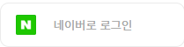

로그인
소셜 로그인

Slide 31
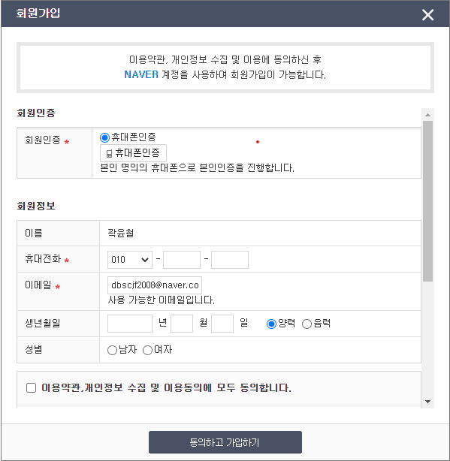
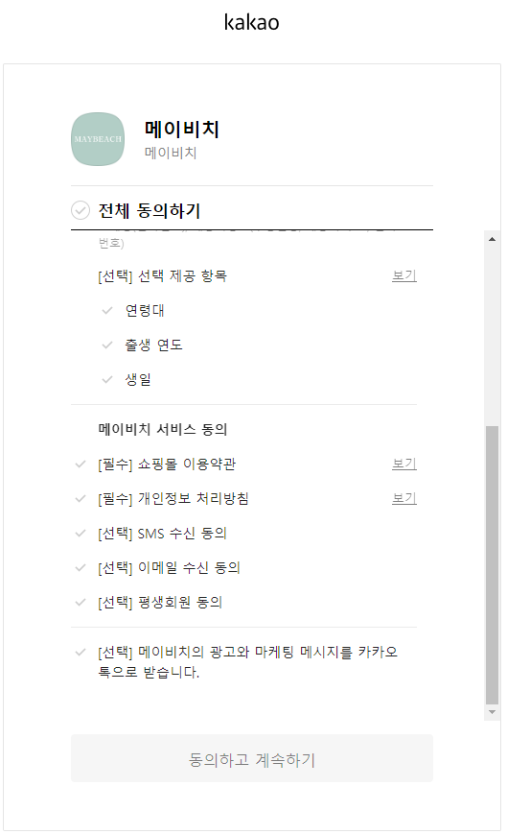
회원가입
회원가입

Slide 32
홈페이지
알림 마이페이지 로그인정보
네비게이션 메뉴 구매자 판매자
주력 상품
카테고리
필터
상품리스트
사이트 정보

Slide 33
마이페이지
알림 마이페이지 로그인정보
네비게이션 메뉴
계정 정보
계정 설정
조회 상품
주문 목록
찜한 목록
장바구니
내 클래스
계정 전환
마이샵
내 캘린더
내 클래스들
영어
볼링
바리스타
진척도
진척도
진척도

Slide 34
마이샵
알림 마이페이지 로그인정보
네비게이션 메뉴
상품 등록
상품 수정
상품 삭제
INNER
OUTER
상품 리스트
영어
볼링
바리스타

Slide 36
카테고리별 상품 리스트
알림 마이페이지 로그인정보
네비게이션 메뉴 구매자 판매자
카테고리
필터
상품리스트
사이트 정보

Slide 37
상품 상세
알림 마이페이지 로그인정보
네비게이션 메뉴 구매자 판매자
카테고리
관련 상품
종이 접기 101
기간 2022.08.12 ~ 2022.08.30
재밌는 종이접기
종이접기 마스터
팔로우
바로구매
장바구니
찜하기
샵 방문
사이트 정보

Slide 38
결제
알림 마이페이지 로그인정보
네비게이션 메뉴 구매자 판매자
주문/결제
- 카카오,네이버 결제 API사용
구매자정보
이름 강한별
이메일
휴대폰번호
결제정보
총상품가격 59,000원
할인쿠폰 0원
총결제금액 59,000원
결제방법 〇계좌이체 〇카카오페이 〇신용/체크카드
약관동의
V
현금영수증
휴대폰번호 : 01012341234
결제하기
정보변경
사이트 정보

Slide 39
클래스룸대시보드
알림 마이페이지 로그인정보
클래스 정보(이름,기간,..)
현재진도
스케쥴
커리큘럼
과제
게시판
채팅
게시판
채팅
지도
사이트 정보

Slide 40
클래스룸
관리
알림 마이페이지 로그인정보
판매자 정보
수업 관리
커리큘럼 관리
학생관리
과제관리
성적관리
공지 관리
사이트 정보

Slide 41
클래스룸
학생관리
알림 마이페이지 로그인정보
학생관리
신상정보 | 관리 이동
이름(UK), 연락처, 이메일 | 출석, 이메일전송, 성적관리, 권한제어, 상담
1 홍길동
출석 | 이메일전송 | 성적 관리 | 권한 제어 | 상담
2 길홍동
출석 | 이메일전송 | 성적 관리 | 권한 제어 | 상담
3 길동홍
출석 | 이메일전송 | 성적 관리 | 권한 제어 | 상담
4 홍동길
출석 | 이메일전송 | 성적 관리 | 권한 제어 | 상담
5 동홍길
출석 | 이메일전송 | 성적 관리 | 권한 제어 | 상담
관리 이동 실행 (ajax)

Slide 42
클래스룸
과제 관리
알림 마이페이지 로그인정보
과제 관리
과제 타이틀
과목명
마감날짜
과제 설명
첨부파일
과목 - 과제 리스트
과제 썸네일1
과제 이름 및 설명
학생 지정
과제 썸네일2
과제 이름 및 설명
퀴즈 추가
과제 썸네일3
과제 이름 및 설명

